Slide 1
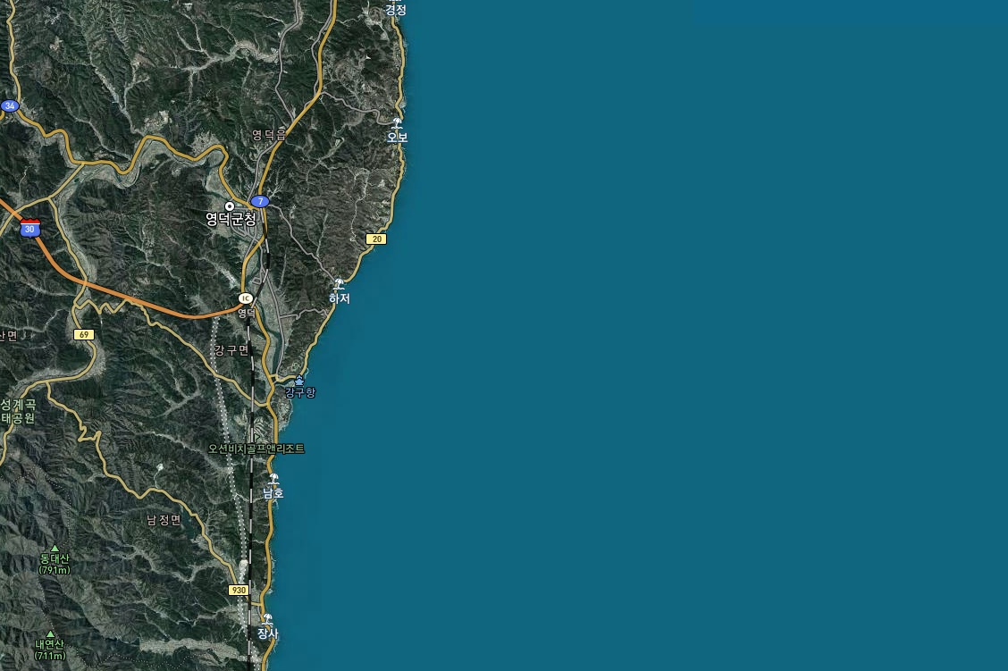
강구 연안사고 정리지도
(2016. 1. ~ 2020. 11.)
18. 1. 3 노물항 방파제 남측 갯바위 추락 익수
16. 10. 20. 노물리 앞 해상 표류
20. 1. 16 . 노물-석리 갯바위(동영수산 앞) 추락 익수 사망
17. 1. 30. 노물리 갯바위 고립(기상불량)
19. 3. 12. 노물항 방파제 앞 수중산업 익수 사망
노물-석리 갯바위 앞 갯바위 추락 익수 사망(안전미준수)
20. 3. 25. 대탄항 방파제 TTP 추락
17. 2. 23. 대탄방파제 추락
16. 4. 9. 창포리 마을공동어장 수중산업익수 사망(해녀)
16. 6. 10. 창포항 해안가 수중산업 익수 사망
16. 7. 28. 코자자펜션 앞 익수(음주)
16. 12. 17. 대부리 북방파제 추락
20. 5. 2하저항 북방파제 TTP 추락(음주)
16. 7. 1. 강구항 북방파제 익수(음주)
16. 9. 14. 강구항 북방파제 추락익수 사망
16. 12. 25. 강구항 방파제 추락(음주)
20. 5. 24. 해파랑공원 TTP 추락(음주)
17. 2. 6. 해파랑공원 방파제 추락 사망
17. 5. 27. 해파랑공원 TTP 추락익주(음주)
20. 2. 8. 강구파출소 계류장 앞 추락익수
17. 7. 15. 강구항 북방파제 추락(음주)
16. 6. 2. 강구항 추락익수
20. 6. 23. 강구항내(영덕누리호 인근) 추락익수
16. 1. 25. 강구 대게회타운 앞 차량추락
20. 8. 15. 오포해수욕장 12세 여아 표류
사망, 실종
레저, 물놀이, 표류
20. 4. 11. 구계항 북방파제 TTP 추락
18. 3. 31 구계항 방파제 TTP 추락
추락, 익수
20.8..14. 장사해수욕장 익수 사망
차량추락
19. 8. 17. 장사해수욕장 표류
16. 6. 26. 장사해수욕장 물놀이 익수
고립
18.4.7.부경항 인근 갯바위 고립

